Slide 1

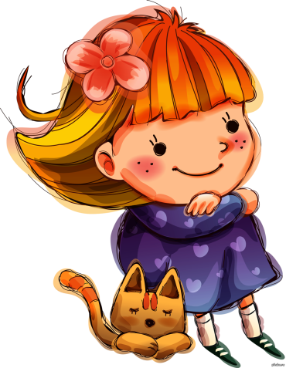
Урок русского языка во 2 классе
Тема: Единственное и множественное число глаголов.
Учитель: Киселева С.А.

Slide 2
Цель:
Знакомство с единственным и множественным числом глаголов, их отличительными признаками и ролью в речи.

Slide 3
Задание №1
Просмотрите новый материал с помощью видео: Русский язык 2 класс (Урок№67 - Единственное и множественное число глаголов.), перейдя по ссылке https://www.youtube.com/watch?v=C8CCAqcrsYA
Прочитайте правило на с. 74, 75.

Slide 4
ГЛАГОЛ
ЕД. Ч.
МН. Ч.
Что делает?
Что делают?

Slide 5

Задание №2
Выполните упр. 129, с. 75.

Slide 6


Задание №3
Выполните упр. 130, с. 75.

Slide 7
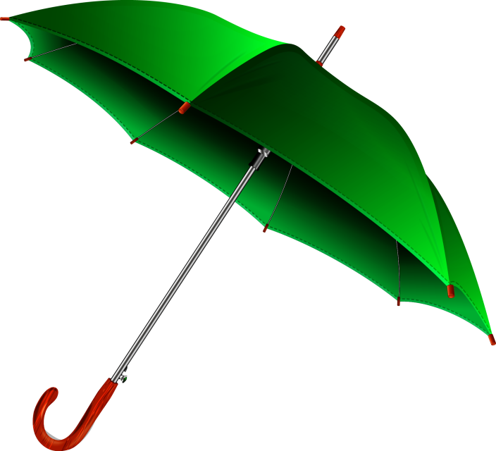
Для тех, кому интересно
Найди … и определи …
Мокнут листья и цветы,
Мокнут лужи и зонты,
Мокнут парки и поля,
Мокнет мокрая земля.

Slide 8
Итог урока
Оказывается, что глаголы …
При изменении числа глагола изменяется его ………..., а …………. остаётся прежним

Slide 9
Спасибо за урок!

